Slide 1
Министерство науки и высшего образования РФ Российская академия наук
ФГБНУ «Федеральный научный центр «Кабардино-Балкарский
научный центр РАН»
СЕРВИС РОБОТИЗИРОВАННЫХ ПАРКОВОК «УМНОГО ГОРОДА» СитиМультиБот.С
Нальчик, 2025 г.

Slide 2
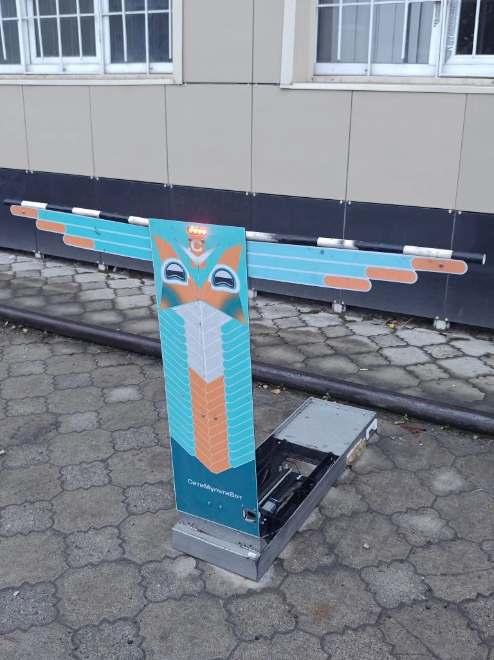
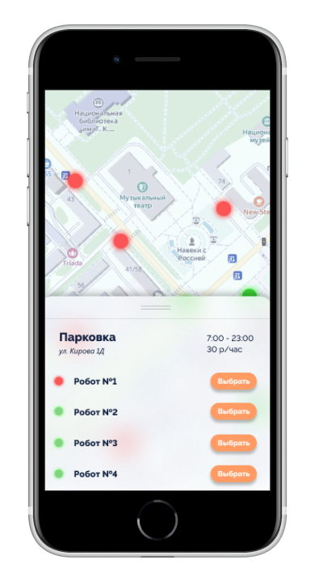
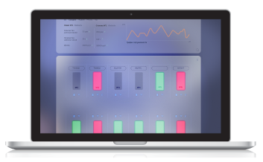
Состав сервиса "Ситимультибот.С"
Приложение для владельцев парковки
Мобильное приложение для автомобилистов
Робот-парковщик

Slide 3
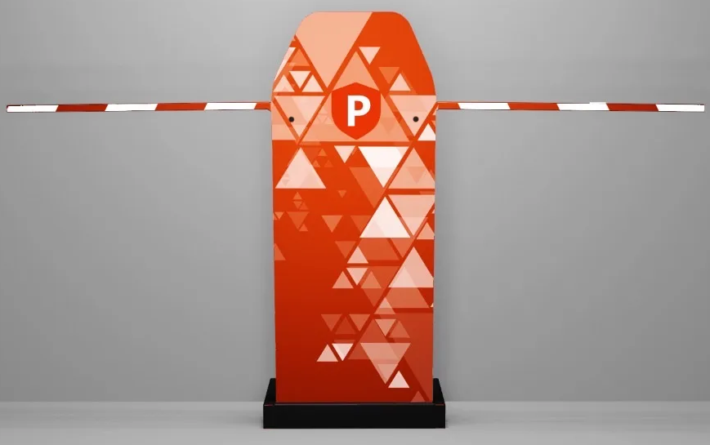
Робот-парковщик (модификация 1 «Щит»)
Управление с помощью пульта

Slide 4
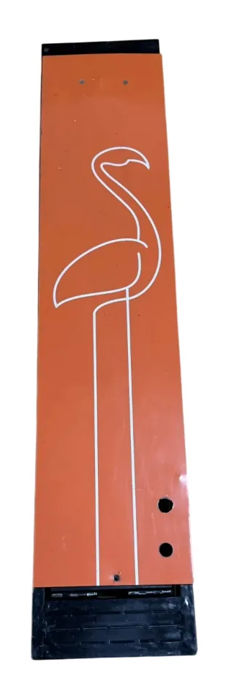
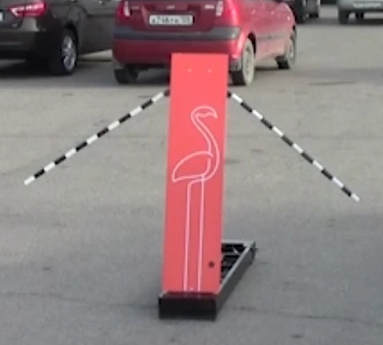
Робот-парковщик (модификация 2 «Фламинго»)
Управление с помощью пульта или звонка на номер мобильного телефона. Cистема безопасности (датчики наличия автомобиля, датчик вскрытия корпуса, сигнализация)

Slide 5
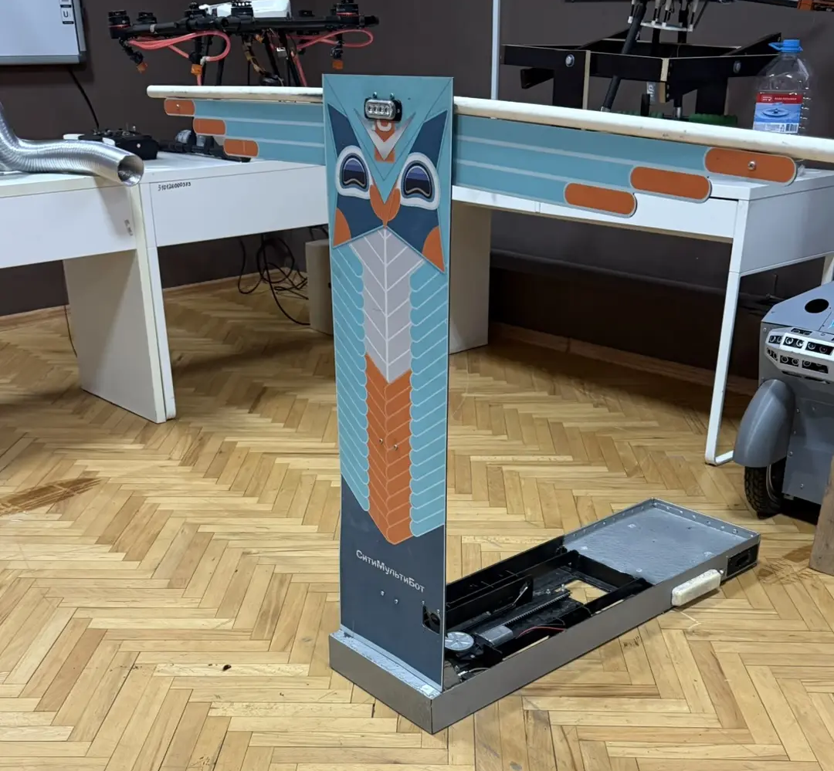
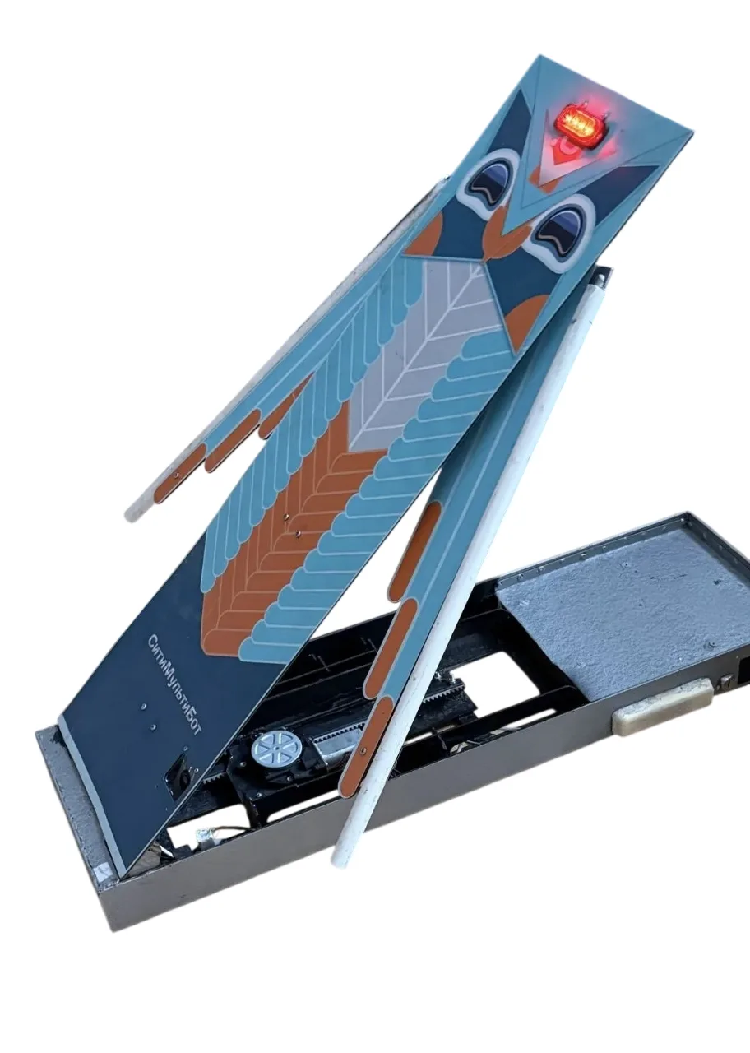
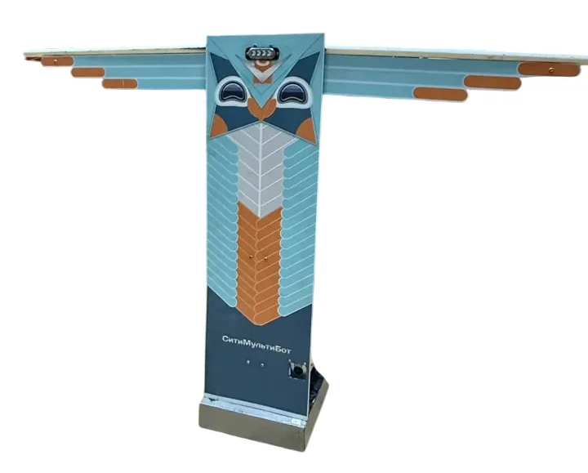
Робот-парковщик (модификация 3 «Сова»)
Подключение к веб-сервису сбора данных. Возможность бронирования. Управление через приложение. Автоматическое срабатывание по данным GPS датчиков

Slide 6
План реализации проекта
2021
Разработка концепции проекта
2022-2023
Разработка, изготовление и тестирование лабораторного образца (модификация 1)
2024-2025
Изготовление и тестирование двух новых модификаций
Разработка MVP мобильных приложений для клиента и администратора
2026-2027
Вывод MVP на рынок
Сбор обратной связи и доработка
Мелкосерийное производство
2028-2030
Серийное производство
Выход на проектную мощность

Slide 7
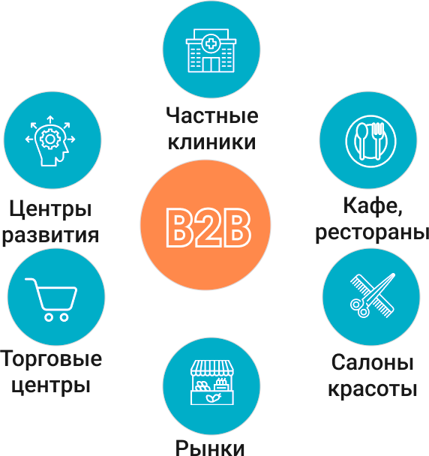
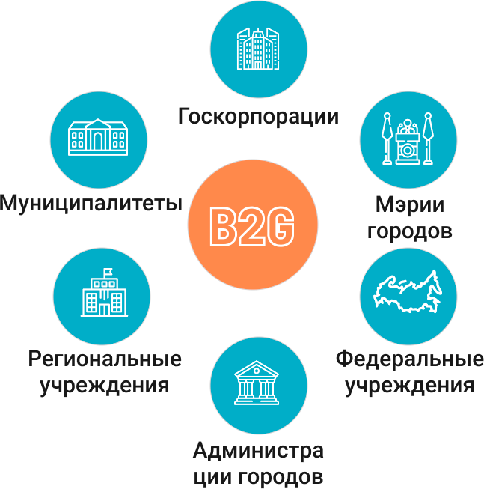

Потенциальные потребители

Slide 8

Рынок РФ
Потенциальная ёмкость рынка роботов-парковщиков – 14,7 млн ед., что составляет около 2 500 млрд руб.
Доступная ёмкость рынка роботов-парковщиков – 1 617 тыс. ед., что составляет около 280 млрд руб.
Потенциальная ёмкость рынка услуг сервиса – около 5 512,5 млрд. руб.
Доступная ёмкость рынка услуг сервиса – около 600 млрд. руб.

Slide 9
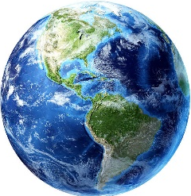
Рынок по миру
Потенциальная ёмкость рынка роботов-парковщиков – 574 млн ед., что составляет около 100 трлн руб.
Доступная ёмкость рынка роботов-парковщиков – 50 млн ед., что составляет около 2 500 млрд руб.
Потенциальная ёмкость от предоставления услуг сервиса – около 7 трлн. руб.
Доступная ёмкость рынка от предоставления услуг сервиса – около 610 млрд. руб.

Slide 10
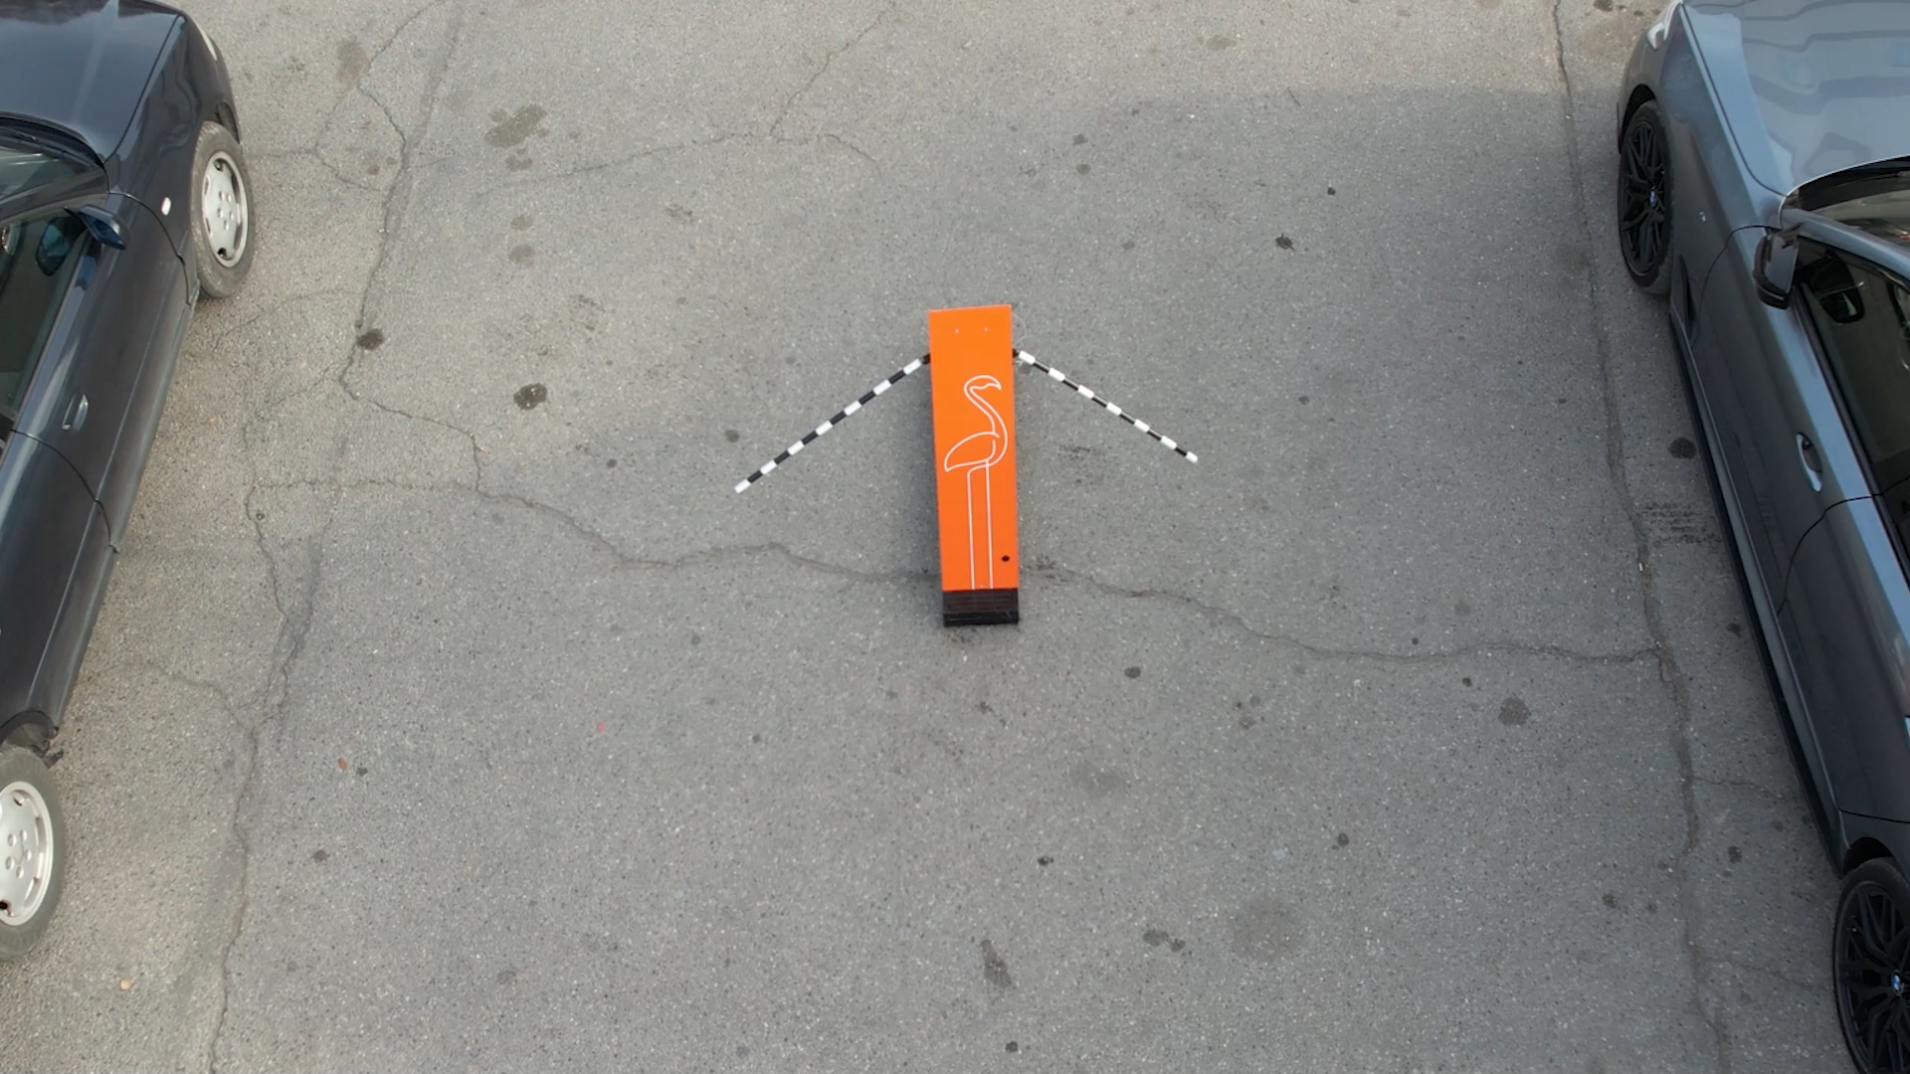

Slide 11
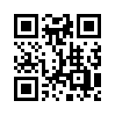



Контакты
360000, Российская Федерация,
Кабардино-Балкарская республика, г. Нальчик,
ул. Балкарова 2
https://www.kbncran.ru
kbncran@mail.ru
+7 (866) 242-65-62

